Slide 1
12/5 討論議題
WebQuest：探究導向的教學設計
以個案說明WebQuest 的應用
熟悉網路資源與應用技術

Slide 2
WebQuest 誕生
1995年，聖地牙哥州立大學的Bernie Dodge與Tom March教授首先提出WebQuest的概念
整合學習策略與應用網路資源
規劃探究導向的教學活動(inquiry-oriented activity)。
Bernie Dodge
Tom March
Source:王勝雄. WebQuest 教學模式介紹及應用實務 http://163.22.69.138/teach_data/browse.php?dataid=3

Slide 3
什麼是WebQuest?
主要意涵：
運用網路資源
整合學習策略
屬性：
屬於探究導向(inquiry-oriented activity )的教學活動
進行的方式：
教師會選定一個主題，整理相關的網路資源
指派學生一些任務，或問學生問題，達到幫助學生針對手邊資訊進行分析、整合、評鑑的高階思考能力。
Source: WebQuest 網路探究學習模式之實務介紹
http://web.cjjh.tc.edu.tw/~sciedu95/materials/webquest/webquest_5.ppt

Slide 4
內容模組
學習目標
①情境介紹
②學習任務
(研究問題)
④網站資源
⑤評鑑
⑥結論
③探索過程

Slide 5
為何學英文?!

Slide 6
如何建立我的 WebQuest?
選擇合適的題目
選擇合適的範本
設定要完成的 任務及評估標準
設計學習過程
執行並記錄反思
Source: http://www2.hkedcity.net/iclub_files/a/1/119/webpage/project_learning_03/feature/jun04/webquest/page2.htm

Slide 7
英文學習教學設計範例一
學習目標：學會口頭將英文句子翻譯成中文句子
教師準備
下載網路資源：youtube 影片小女孩英翻中 軟體： Freemake Video Downloader（免費之共享軟體）
設計評鑑標準
教學設計
情境介紹：播放小女孩英翻中影片
學習任務：２人一組，１位擔任口譯者，１位是演講者
探索過程
口譯者：聽到演講者唸出的英文句子後，立即口譯成中文
演講者：十分鐘內要唸完5個句子
同時要計時，每個句子口譯時間為90秒，時間到就唸下一句
記錄口譯者的口譯內容
不能對口譯者做任何批評
網站資源 http://xibolaiyu.zaixian-fanyi.com/index.php (翻譯網站) http://danci.911cha.com/showcased.html (英漢字典)
評鑑
結論

Slide 8
評量準則(rubric)英語讀書報告實作評量設計
學習目標
能清楚明白的口述一件事情。
說話語音清晰，語法正確，速度適當。
能注意抑揚頓挫，發揮說話技巧。
能有條理、有系統思考，併合理的歸納重點，表達意見。
能明白說出一篇作品的優缺點。
 | 1分 | 2分 | 3分 | 4分
聲音 | 音量太小，或速度太快，或發音不清楚，使報告的內容無法理解 | 斷斷續續，有太多的停頓，不夠流暢 | 音量與速度適中，發音和咬字都很清楚 | 說話時有抑揚頓挫，語調優美，能清楚傳逹內容給聽眾，並吸引聽眾認真聽講
組織 編輯 | 沒有邏輯，聽眾完全聽不懂內容為何 | 概念不清楚，順序關係顛倒，聽眾必須猜測其意思 | 條理分明，聽眾可以立刻瞭解其內容 | 有條理，會先告知其內容主題或綱要，再進行各綱要的細說
內容 | 完全偏離主題，說一些不相關的話 | 主題部份偏離，忽略聽眾程度和背景 | 能配合主題，內容配合聽眾程度和背景 | 能針對內容提出相關的例子或證據，與聽眾經驗產生結合
文法與字彙 | 文法與字彙不當使用，使聽眾無法瞭解內容 | 文法與字彙內容簡單平淡，聽眾能理解內容但易覺得乏味 | 用字精闢，文法架構複雜，並能加入適當的語氣 | 善用譬喻、想像、幽默等說話技巧，使聽眾覺得十分生動有趣
http://zh.wikiteamwork.wikia.com/wiki/%E5%88%86%E9%A1%9E:Rubric

Slide 9
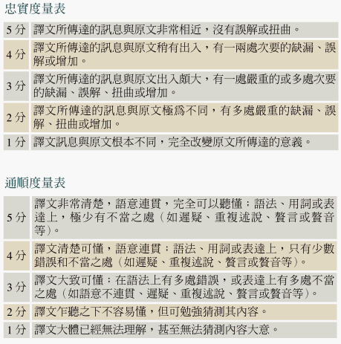
評量準則(rubric)範例二 口譯評分量表葉舒白與劉敏華（2006）口譯評分量表

Slide 10
評量準則(rubric)範例三：聽力
學習目標
可能是……

Slide 11
評量準則要素
評量準則：指決定表現性任務、行為或作品品質的各個指標；
等級標準：說明學生在表現任務中處於什麼樣的水準。
具體說明：描述評量準則在品質上從差到好（或從好到差）的序列，評量準則在每個等級水準上的表現是什麼樣的。
參考來源： http://baike.baidu.com/view/4024087.htm

Slide 12
使用Rubrics評估學生作業的好處
可以幫助學生發展自我評估的能力
協助學生自訂目標，並為自己的學習負責
能回答學生的問題：「為什麼我的報告得了25分，而另一位同學得了28分？ 」
能夠節省教師在評估作業及提供回饋所需的時間
一份設計良好的Rubric與課程目標是方向一致的
Source: http://www.carla.umn.edu/assessment/vac/Evaluation/p_5.html

Slide 13
如何建立我的 WebQuest!
選擇合適的題目
選擇合適的範本
設定要完成的 任務及評估標準
設計學習過程
執行並記錄反思
Source: http://www2.hkedcity.net/iclub_files/a/1/119/webpage/project_learning_03/feature/jun04/webquest/page2.htm

Slide 14
什麼是WebQuest?
由教學目標出發，老師必須先整理好相關資源網站，引導學生針對此主題進行探索了解。
在有目的地問題安排與任務規劃下，幫助學生針對手邊資訊進行分析、整合、評鑑的高階思考。
避免學習者在多元的全球資訊網中盲目瀏覽和接觸不適宜資源，同時又能激發學習者的主動性、探究精神和創意思考。
Source:王勝雄. WebQuest 教學模式介紹及應用實務 http://163.22.69.138/teach_data/browse.php?dataid=3

Slide 15
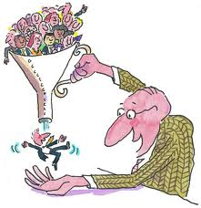
網路資源

Slide 16
心智圖、英文單字(1/2)
Lexipedia 類心智圖的英文單字學習、查詢線上工具 http://jinnsblog.blogspot.com/2009/04/lexipedia-mindmap-learn-english.html
英文單字學習網站，它的特色就是輸入某一個單字後，Lexipedia會列出它相關、類似的單字，包含名詞(Nouns)、動詞(Verbs)、副詞(Adverbs)、形容詞(Adjectives)、模糊相關詞(Fuzzynyms)、同義詞(Synonyms)、反義詞(Antonyms)等，這種方式就類似心智圖一樣，可以幫助學習記憶單字，同時還有發音的功能。
舉個實例好了，例如我輸入「teacher」，Lexipedia就會把這個單字的相關詞以樹狀圖的方式列出，並給予不同的顏色來區分，只要用滑鼠點選單字，便可出現簡單的定義說明及發音選項，在下圖中左邊的小Widget，則是統計各詞性的單字數，因此你也可以單按這些選項，來看不同詞性的單字。
另外，在執行Lexipedia時，左邊還有比較詳細的詞性歸類，並附有說明，點了這些分類後，樹狀圖也會更著變動，算是小Widget的放大版。

Slide 17
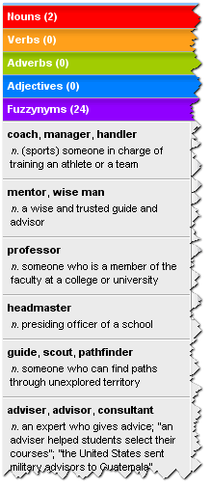
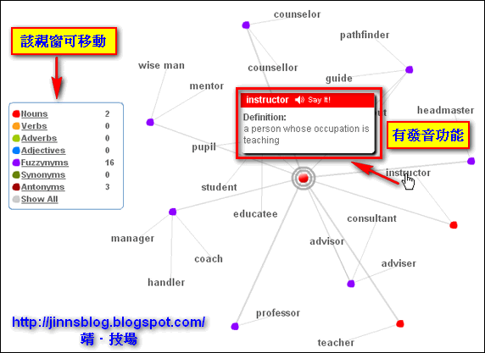
心智圖、英文單字(2/2)

Slide 18
下載 youtube video－工具舉例
Freemake Video Downloader 3.0.0.5 中文版 - Youtube、FB影片下載軟體 (http://azo-freeware.blogspot.com/2011/05/freemake-video-downloader-2152.html)
Youtube、Facebook影片下載工具 - Freemake Video Downloader，支援YouTube、Vevo、Facebook、 MTV、ComedyCentral、Vimeo等超過40個網站的影片下載，貼上網址就可已將影片下載下來，可以選擇下載的格式，以及，下載後要轉檔的格式（AVI、MP3、MKV、iPod/iPhone、Android、PSP、3GP），可以把Youtube影片直接轉成MP3，支援高畫質影片下載：4K 4096p、HD 1080p、HD 720p、480p、360p、240p。（阿榮）
阿榮福利味： http://azo-freeware.blogspot.com/

Slide 19
台灣教師於國際性網站所發表之英文WebQuest專題網址
Who survives in national parks http://zunal.com/author.php?w=102679
Around the world http://zunal.com/author.php?w=109404
Sherlock Holmes and Watson http://zunal.com/author.php?w=83423

Slide 20
BBC Learning English http://www.bbc.co.uk/worldservice/learningenglish/

Slide 21
Randalls ESL Cyber Listening Lab http://www.esl-lab.com/phone/phonesc1.htm

Slide 22
WebQuest 內容模組一
情境介紹（Introduction）
一個構建“知識鷹架”的導言， 提供本次探究的背景資訊
提供一些背景材料，喚起學生原有知識經驗， 為新的學習作好準備的教學設計

Slide 23
WebQuest 內容模組二
學習任務（Task）
一個可能完成的並且是有趣的任務
任務分類以角色扮演的方式，賦予學生特定的工作項目與模式，當然，這些規劃仍有待老師的費心思量
這個解決問題的任務是WebQuest的核心部分。
學習目標
①情境介紹
②學習任務
(研究問題)
④網站資源
⑤評鑑
⑥結論
③探索過程

Slide 24
WebQuest 內容模組三
探索過程（Process）
一個探究學習的過程描述。
學生探究學習的步驟，每一步驟都有清晰的指導說明。
學習目標
①情境介紹
②學習任務
(研究問題)
④網站資源
⑤評鑑
⑥結論
③探索過程

Slide 25
WebQuest 內容模組四
網站資源（Resources）
完成任務所必須的資訊資源。
通常是將許多資源以超連結在WebQuest文字中，作為問題探究的“定錨點”。
資源包括：網站資料、透過E-mail聯繫的專家、實際的參考資料、在網路上的調查資料庫，也包括傳統印刷的書籍和文獻。
引導學生不至於在網路空間因盲目地漫遊而分心，甚至忽略了探究學習的主要目標。
學習目標
①情境介紹
②學習任務
(研究問題)
④網站資源
⑤評鑑
⑥結論
③探索過程

Slide 26
WebQuest 內容模組五
評鑑（Evaluation）
模式一：問題求解的“導航”，或是如何完成任務的指導框架，如時間進度、概念圖表、因果分析圖示等等。
模式二：對探究學習效果與可行性的評價。
網路探究學習是一種較高水準的學習，在布盧姆Bloom‘s教育目標分類（知識、理解、應用、分析、綜合、評鑑）中，處於最高的層次。
這部份的評估系統是開放性的，用來對學生解決問題的結果而創作的作品進行評估。
學習目標
①情境介紹
②學習任務
(研究問題)
④網站資源
⑤評鑑
⑥結論
③探索過程

Slide 27
WebQuest 內容模組六
結論（Conclusion）
完成這次探究學習的結論。
提示學生已經學到了什麼，並鼓勵他們發表這次探究的經驗如何擴展到其他領域、發現什麼新問題，以及有何感想等。
學習目標
①情境介紹
②學習任務
(研究問題)
④網站資源
⑤評鑑
⑥結論
③探索過程

Slide 28
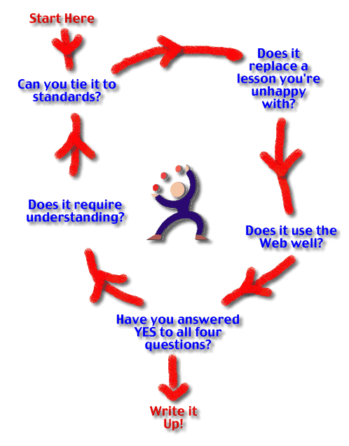
建立我的WebQuest
這個主題可以取代
你目前感到不愉快的
課程嗎？
這個主題可以
符合評量標準嗎
主題可以涵括
知識了解嗎？
這個主題可以善用
網路資源嗎？
所有問題都可以得到
肯定的答案嗎，若是
把它寫下來
Source:http://www2.hkedcity.net/iclub_files/a/1/119/webpage/project_learning_03/feature/jun04/webquest/page2a.htm

Slide 29
Enjoy it

